Slide 1
1º
AULA 08
COMPARANDO
MATEMÁTICA
1º BIMESTRE
ENSINO FUNDAMENTAL: ANOS INICIAIS

Slide 2
CONTAGEM.
COMPARAR GRUPOS DE OBJETOS, UTILIZANDO DIFERENTES ESTRATÉGIAS PARA QUANTIFICÁ-LOS (PAREAMENTO, ESTIMATIVA).
COMPLETAR UM GRUPO DE OBJETOS PARA QUE FIQUE COM A MESMA QUANTIDADE QUE OUTRO DETERMINADO.
REGISTRAR QUANTIDADES, USANDO NÚMEROS.

Slide 3


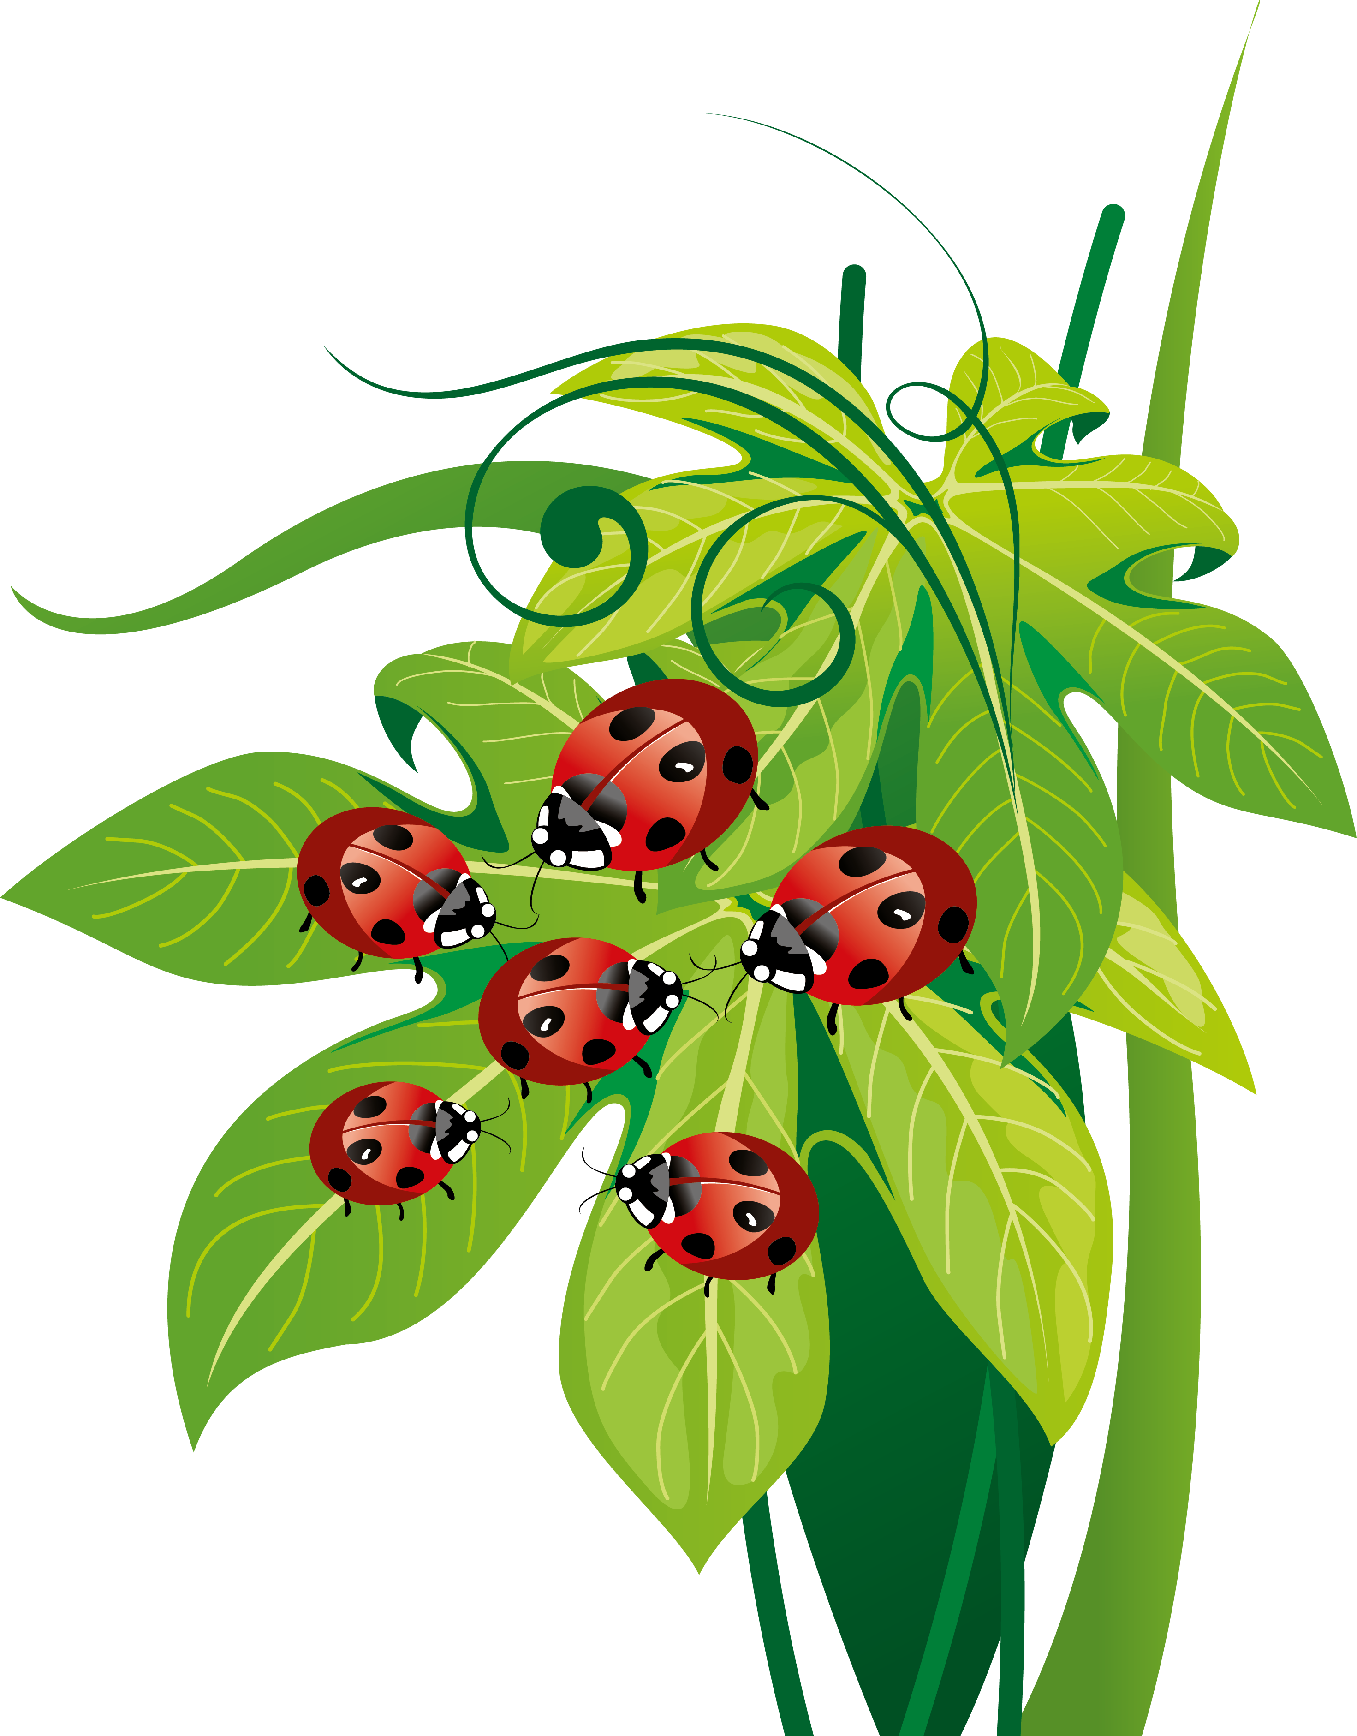
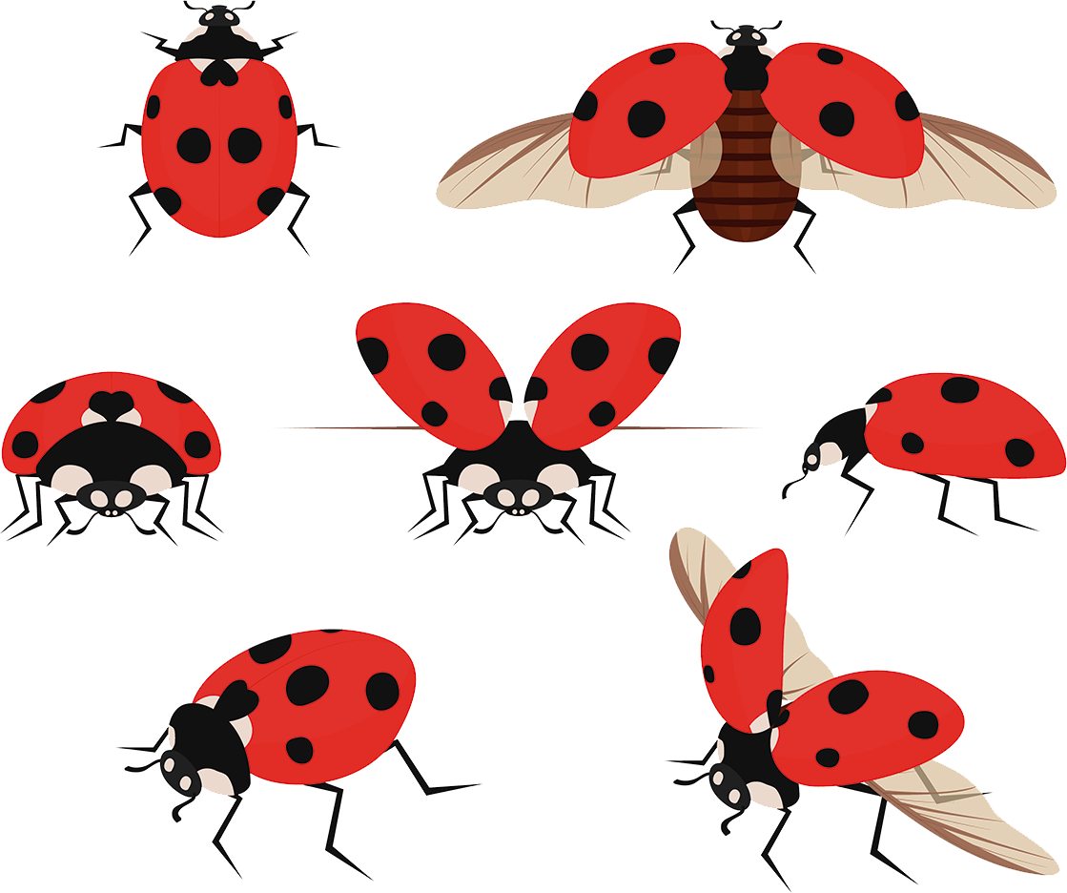
HÁBITOS DE DISCUSSÃO
CONVERSE COM A TURMA
VAMOS CONTAR?
O QUE VOCÊS VEEM NESTA IMAGEM? QUANTAS JOANINHAS HÁ?
AGORA, VEJAMOS ESTA OUTRA IMAGEM. QUANTAS JOANINHAS HÁ?

Slide 4


CONTANDO PALITOS
EM DUPLAS, VOCÊ E SEUS COLEGAS RECEBERÃO PALITOS DE PICOLÉ.
SENTEM-SE COM UM COLEGA E COMPAREM A QUANTIDADE DOS SEUS PALITOS.
QUANTOS PALITOS VOCÊ TEM?
QUANTOS PALITOS TEM SEU COLEGA?
Notes:
https://www.gettyimages.com.br/detail/ilustra%C3%A7%C3%A3o/kid-explain-to-friend-ilustra%C3%A7%C3%A3o-royalty-free/1278749319?adppopup=true

Slide 5
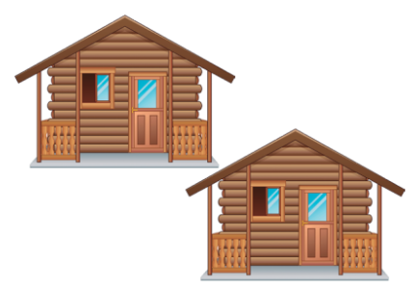
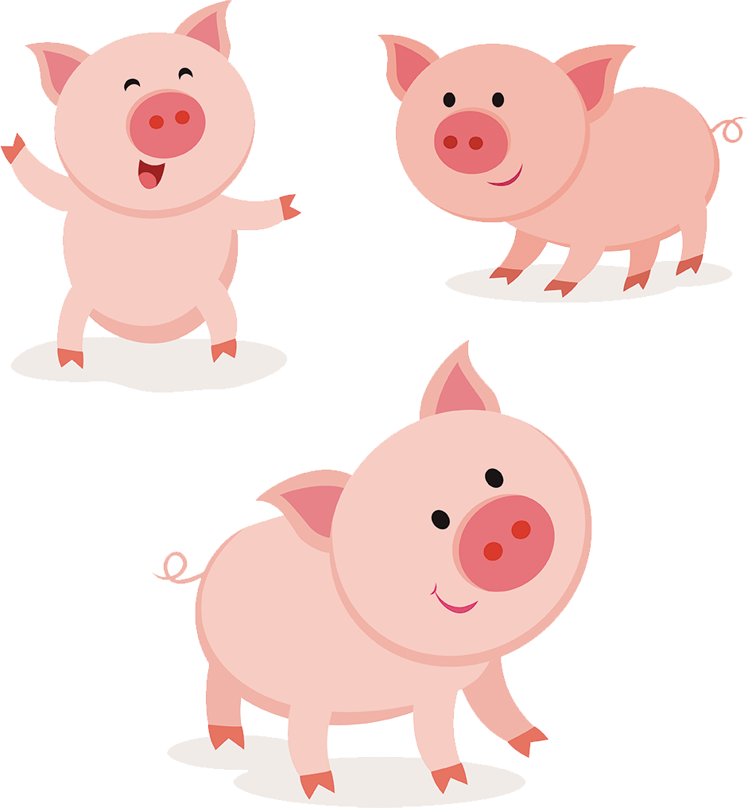

1. VOCÊ SE LEMBRA DA HISTÓRIA DOS TRÊS PORQUINHOS?
QUANTOS LOBOS HÁ NA HISTÓRIA?
QUANTOS PORQUINHOS?
QUANTAS CASINHAS?
CONTE E ESCREVA O NÚMERO CORRESPONDENTE.
Notes:
https://www.gettyimages.com.br/detail/ilustra%C3%A7%C3%A3o/cartoon-angry-wolf-isolated-on-white-ilustra%C3%A7%C3%A3o-royalty-free/1165225272?phrase=LOBO
https://www.gettyimages.com.br/detail/ilustra%C3%A7%C3%A3o/cute-pigs-cheerful-pig-ilustra%C3%A7%C3%A3o-royalty-free/469247600?phrase=PORQUINHO

Slide 6

CORREÇÃO
1. VOCÊ SE LEMBRA DA HISTÓRIA DOS TRÊS PORQUINHOS?
QUANTOS LOBOS HÁ NA HISTÓRIA?
QUANTOS PORQUINHOS?
QUANTAS CASINHAS?
CONTE E ESCREVA O NÚMERO CORRESPONDENTE.
3
1
2
Notes:
https://www.gettyimages.com.br/detail/ilustra%C3%A7%C3%A3o/cartoon-angry-wolf-isolated-on-white-ilustra%C3%A7%C3%A3o-royalty-free/1165225272?phrase=LOBO
https://www.gettyimages.com.br/detail/ilustra%C3%A7%C3%A3o/cute-pigs-cheerful-pig-ilustra%C3%A7%C3%A3o-royalty-free/469247600?phrase=PORQUINHO

Slide 7

2. O LOBO ESTÁ SEGUINDO A CHAPEUZINHO PELA FLORESTA. DESENHE AS PEGADAS QUE ELE DEIXOU NO CAMINHO, UMA PARA CADA PATA.
Notes:
https://www.gettyimages.com.br/detail/ilustra%C3%A7%C3%A3o/cartoon-angry-wolf-isolated-on-white-ilustra%C3%A7%C3%A3o-royalty-free/1165225272?phrase=LOBO

Slide 8

CORREÇÃO
2. O LOBO ESTÁ SEGUINDO A CHAPEUZINHO PELA FLORESTA. DESENHE AS PEGADAS QUE ELE DEIXOU NO CAMINHO, UMA PARA CADA PATA.
Notes:
https://www.gettyimages.com.br/detail/ilustra%C3%A7%C3%A3o/cartoon-angry-wolf-isolated-on-white-ilustra%C3%A7%C3%A3o-royalty-free/1165225272?phrase=LOBO

Slide 9







3. SERÁ QUE HÁ UMA CASA PARA CADA PORQUINHO? LIGUE CADA
PORQUINHO A UMA CASA. DEPOIS, ESCREVA QUANTOS PORQUINHOS FICARAM SEM CASA.
Notes:
https://www.gettyimages.com.br/detail/ilustra%C3%A7%C3%A3o/wooden-house-isolated-a-white-background-ilustra%C3%A7%C3%A3o-royalty-free/625408154?phrase=CASA+PALHA+MADEIRA+TIJOLO
https://www.gettyimages.com.br/detail/ilustra%C3%A7%C3%A3o/hut-series-ilustra%C3%A7%C3%A3o-royalty-free/178651885?phrase=CASA+PALHA+MADEIRA+TIJOLO
https://www.gettyimages.com.br/detail/ilustra%C3%A7%C3%A3o/set-building-facades-ilustra%C3%A7%C3%A3o-royalty-free/477120408?phrase=CASA%2BTIJOLO
https://www.gettyimages.com.br/detail/ilustra%C3%A7%C3%A3o/cute-pigs-cheerful-pig-ilustra%C3%A7%C3%A3o-royalty-free/469247600?phrase=PORQUINHO

Slide 10
CORREÇÃO
3. SERÁ QUE HÁ UMA CASA PARA CADA PORQUINHO? LIGUE CADA
PORQUINHO A UMA CASA. DEPOIS, ESCREVA QUANTOS PORQUINHOS FICARAM SEM CASA.
2
Notes:
https://www.gettyimages.com.br/detail/ilustra%C3%A7%C3%A3o/wooden-house-isolated-a-white-background-ilustra%C3%A7%C3%A3o-royalty-free/625408154?phrase=CASA+PALHA+MADEIRA+TIJOLO
https://www.gettyimages.com.br/detail/ilustra%C3%A7%C3%A3o/hut-series-ilustra%C3%A7%C3%A3o-royalty-free/178651885?phrase=CASA+PALHA+MADEIRA+TIJOLO
https://www.gettyimages.com.br/detail/ilustra%C3%A7%C3%A3o/set-building-facades-ilustra%C3%A7%C3%A3o-royalty-free/477120408?phrase=CASA%2BTIJOLO
https://www.gettyimages.com.br/detail/ilustra%C3%A7%C3%A3o/cute-pigs-cheerful-pig-ilustra%C3%A7%C3%A3o-royalty-free/469247600?phrase=PORQUINHO

Slide 11
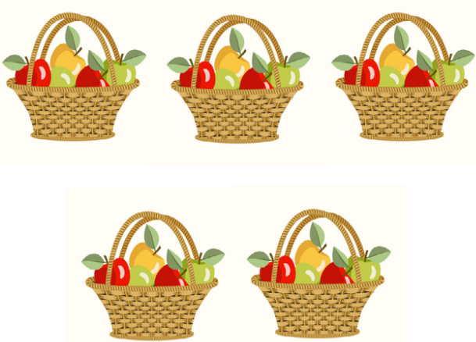
4. O LOBO SEMPRE ESTÁ À PROCURA DE UMA CESTA DE FRUTAS.CONTE QUANTAS CESTAS E LOBOS APARECEM ABAIXO E ESCREVA O NÚMERO CORRESPONDENTE.
Notes:
https://www.gettyimages.com.br/detail/ilustra%C3%A7%C3%A3o/cartoon-angry-wolf-isolated-on-white-ilustra%C3%A7%C3%A3o-royalty-free/1165225272?phrase=LOBO

Slide 12
CORREÇÃO
4. O LOBO SEMPRE ESTÁ À PROCURA DE UMA CESTA DE FRUTAS.CONTE QUANTAS CESTAS E LOBOS APARECEM ABAIXO E ESCREVA O NÚMERO CORRESPONDENTE.
5
4
Notes:
https://www.gettyimages.com.br/detail/ilustra%C3%A7%C3%A3o/cartoon-angry-wolf-isolated-on-white-ilustra%C3%A7%C3%A3o-royalty-free/1165225272?phrase=LOBO

Slide 13

5. A CHAPEUZINHO PRECISA DE AJUDA PARA SABER QUANTAS FRUTAS ELA LEVARÁ PARA A VOVOZINHA.
DESENHE MAÇÃS DE ACORDO COM A QUANTIDADE INDICADA.
1
V
2
3
V
V
4
5

Slide 14

CORREÇÃO
5. A CHAPEUZINHO PRECISA DE AJUDA PARA SABER QUANTAS FRUTAS ELA LEVARÁ PARA A VOVOZINHA.
DESENHE MAÇÃS DE ACORDO COM A QUANTIDADE INDICADA.
1
V
2
3
V
V
4
5
Notes:
https://www.gettyimages.com.br/detail/ilustra%C3%A7%C3%A3o/apple-icon-isolated-in-line-art-style-ilustra%C3%A7%C3%A3o-royalty-free/1502869933?phrase=MA%C3%87%C2%AA

Slide 15


6. A CHAPEUZINHO LEVOU UMA CESTA COM FRUTAS PARA A VOVÓ. OBSERVE AS CESTAS DE MAÇÃS E COMPLETE-AS PARA QUE FIQUEM TODAS COM A MESMA QUANTIDADE.
Notes:
https://www.gettyimages.com.br/detail/ilustra%C3%A7%C3%A3o/apple-red-icon-line-art-style-isolated-on-ilustra%C3%A7%C3%A3o-royalty-free/1502869974
https://www.gettyimages.com.br/detail/ilustra%C3%A7%C3%A3o/wicker-basket-set-ilustra%C3%A7%C3%A3o-royalty-free/1034742626?phrase=cesta

Slide 16

CORREÇÃO
6. A CHAPEUZINHO LEVOU UMA CESTA COM FRUTAS PARA A VOVÓ. OBSERVE AS CESTAS DE MAÇÃS E COMPLETE-AS PARA QUE FIQUEM TODAS COM A MESMA QUANTIDADE.
Notes:
https://www.gettyimages.com.br/detail/ilustra%C3%A7%C3%A3o/apple-icon-isolated-in-line-art-style-ilustra%C3%A7%C3%A3o-royalty-free/1502869933?phrase=MA%C3%87%C2%AA
https://www.gettyimages.com.br/detail/ilustra%C3%A7%C3%A3o/apple-red-icon-line-art-style-isolated-on-ilustra%C3%A7%C3%A3o-royalty-free/1502869974
https://www.gettyimages.com.br/detail/ilustra%C3%A7%C3%A3o/wicker-basket-set-ilustra%C3%A7%C3%A3o-royalty-free/1034742626?phrase=cesta

Slide 17
COMPARAMOS GRUPOS DE OBJETOS, UTILIZANDO DIFERENTES ESTRATÉGIAS PARA QUANTIFICÁ-LOS (PAREAMENTO, ESTIMATIVA).
COMPLETAMOS UM GRUPO DE OBJETOS PARA QUE FICASSE COM A MESMA QUANTIDADE QUE OUTRO DETERMINADO.
REGISTRAMOS QUANTIDADES, USANDO NÚMEROS.

Slide 18
LEMOV, Doug. Aula nota 10 3.0: 63 técnicas para melhorar a gestão da sala de aula / Doug Lemov; tradução: Daniel Vieira, Sandra Maria Mallmann da Rosa; revisão técnica: Fausta Camargo, Thuinie Daros. 3. ed. Porto Alegre: Penso, 2023
OLIVEIRA, J. E. de; DUARTE ROSSI, J. R. (Org.). Caderno de Atividades 1, Matemática, 3º ano. Sobral: Lyceum – Consultoria Educacional Ltda., 2021.
SÃO PAULO (Estado). Secretaria da Educação. Currículo Paulista, 2019. Disponível em: https://efape.educacao.sp.gov.br/curriculopaulista/wp-content/uploads/2023/02/Curriculo_Paulista-etapas-Educa%C3%A7%C3%A3o-Infantil-e-Ensino-Fundamental-ISBN.pdf. Acesso em: 14 ago. 2025.

Slide 19
Lista de imagens e vídeos
Slide 1 – Imagem de capa: SEDUC-SP
Slides 3 a 16 – © Getty Images

Slide 21
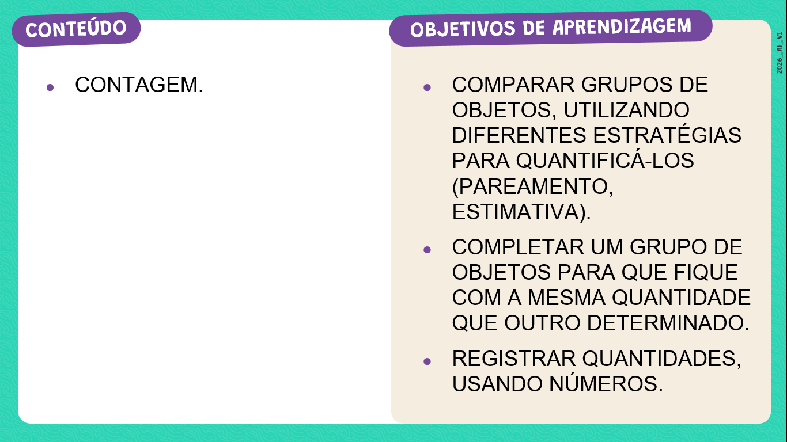


SLIDE 2
Habilidade: (EF01MA03) Estimar e comparar quantidades de objetos de dois conjuntos (em torno de 20 elementos), por estimativa e/ou por correspondência (um a um, dois a dois) para indicar “tem mais”, “tem menos” ou “tem a mesma quantidade”.

Slide 22
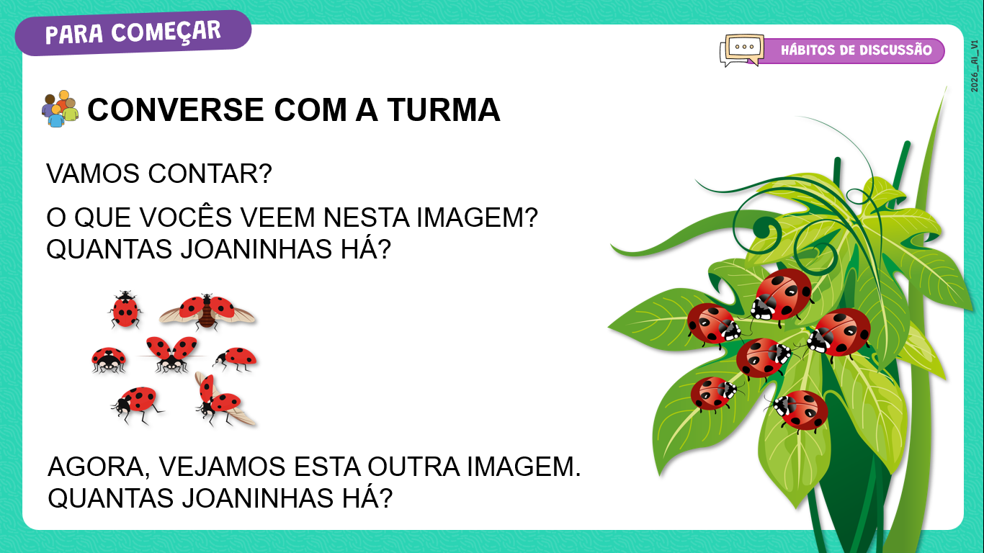


SLIDE 3
Dinâmica de condução: caro professor, explore uma imagem de cada vez com a turma. Após a contagem das joaninhas, proponha a pergunta:
“Em qual imagem há mais joaninhas?”
Ouça as respostas dos alunos e, em seguida, questione:
“Como vocês descobriram onde há mais?”
Valorize as diferentes estratégias utilizadas e continue a investigação:
“O que podemos fazer para que as duas imagens tenham a mesma quantidade de joaninhas?”
Expectativas de respostas: espera-se que os estudantes cheguem à conclusão de que é possível retirar uma joaninha da primeira imagem ou adicioná-la na segunda, igualando os dois grupos.

Slide 23
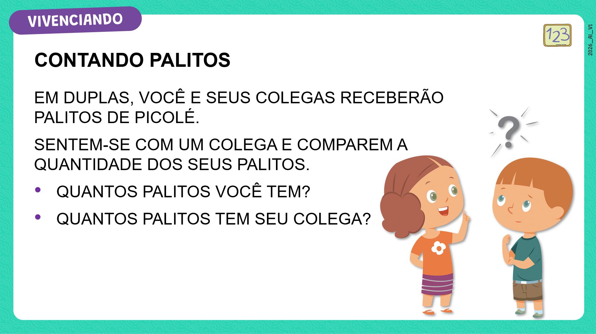
SLIDE 4
Dinâmica de condução: caro professor, distribua palitos ou outro material para os estudantes, separe-os em duplas e, após discutir os questionamentos apresentados no slide, dê continuidade perguntando:
“Qual de vocês dois tem mais palitos? Quantos palitos a mais?”
“Quantos palitos seriam necessários para que ambos ficassem com a mesma quantidade?”
Certifique-se de que haja palitos extras disponíveis na sala para que os estudantes possam usá-los, caso precisem.
Convide duplas para irem à frente da turma e explicarem como descobriram quem tinha mais palitos. Peça também que mostrem como fizeram para igualar as quantidades entre eles.
É recomendável que a coleção de palitos fique sempre acessível à turma, podendo ser utilizada em diferentes momentos para explorar quantidades, realizar operações matemáticas e resolver problemas de forma concreta.

Slide 24
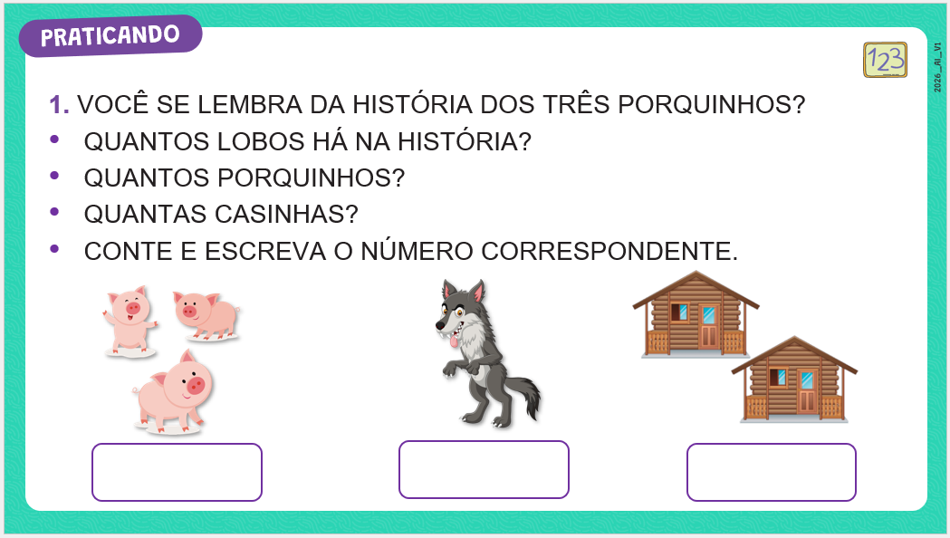
SLIDE 5
Dinâmica de condução: caro professor, leia o enunciado da atividade para a turma e convide os estudantes a compartilharem o que já conhecem sobre a história “Os três porquinhos”. Após a conversa, proponha que respondam oralmente às questões e, em seguida, representem o numeral correspondente.
Se considerar adequado, convide alguns estudantes para registrar esses numerais na lousa, incentivando a participação e o raciocínio coletivo.
.

Slide 25
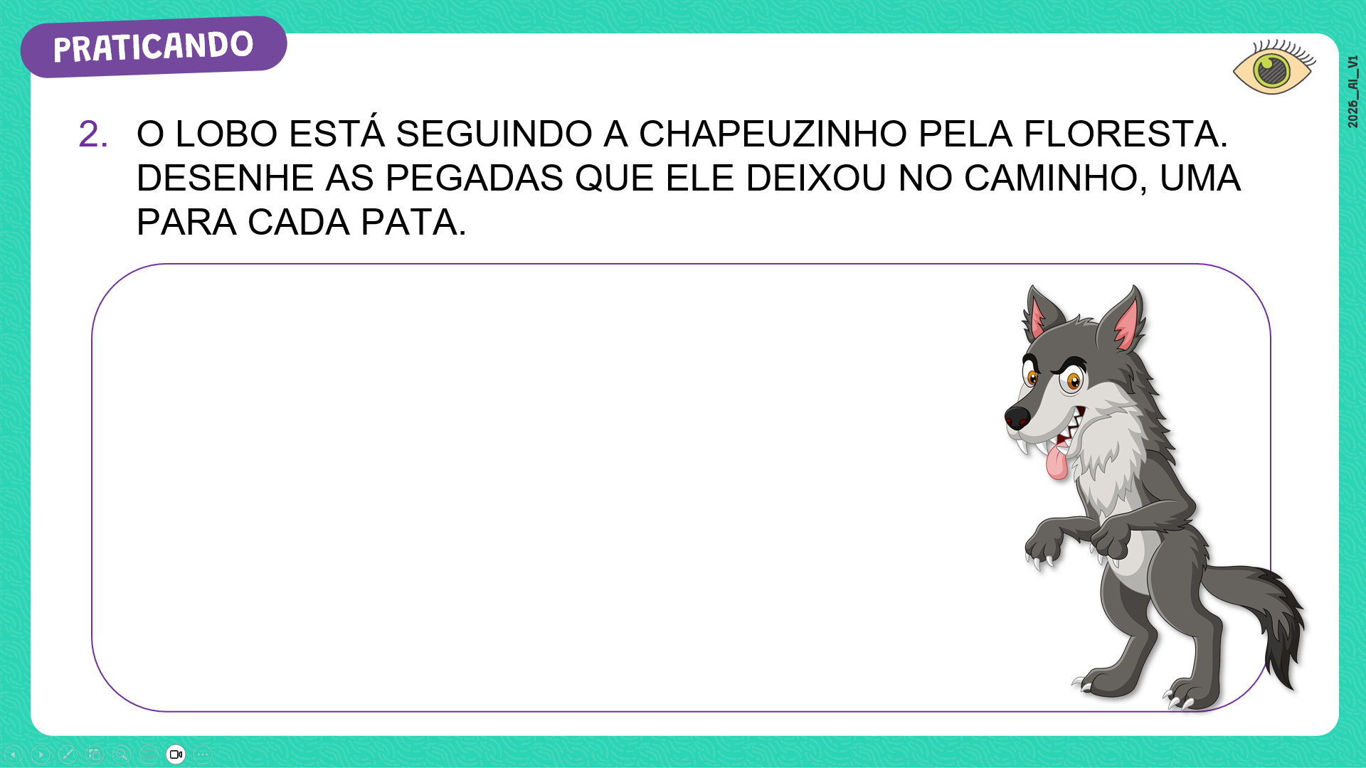
SLIDE 7
Dinâmica de condução: caro professor, leia o enunciado da atividade para os estudantes e destaque que a imagem do lobo apresentada é uma representação em forma de desenho.
Em seguida, pergunte: “Como um lobo se movimenta?”
Expectativas de respostas: espera-se que esse questionamento ajude os estudantes a perceberem que um lobo caminha sobre as quatro patas, e não sobre duas, como a ilustração pode sugerir.
.

Slide 26
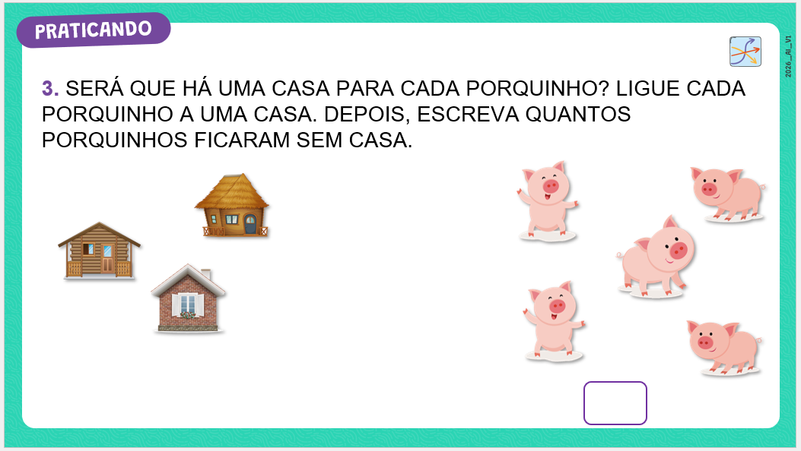
SLIDE 9
Dinâmica de condução: caro professor, retome a história com os estudantes, destacando as casas e fazendo a relação entre a quantidade de porquinhos e a quantidade de casas.
Antes que respondam à questão, provoque a reflexão, perguntando:
“Só de olhar, vocês já percebem que algo aí não dará certo? O que será?”
Expectativas de respostas: espera-se que os estudantes percebam que há mais porquinhos do que casinhas.

Slide 27
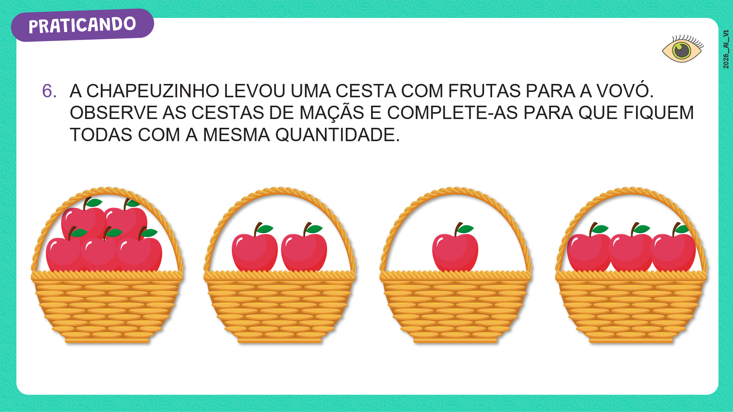
SLIDE 15
Dinâmica de condução: caro professor, oriente os estudantes a realizarem a contagem de uma cesta por vez, com atenção à quantidade de elementos em cada uma delas. Caso considere pertinente, peça que escrevam o numeral correspondente abaixo de cada cesta.
Em seguida, distribua palitos de sorvete, tampinhas ou outro material concreto, para que possam manipular e comparar as quantidades, buscando estratégias para igualá-las de forma prática e visual.

Slide 28
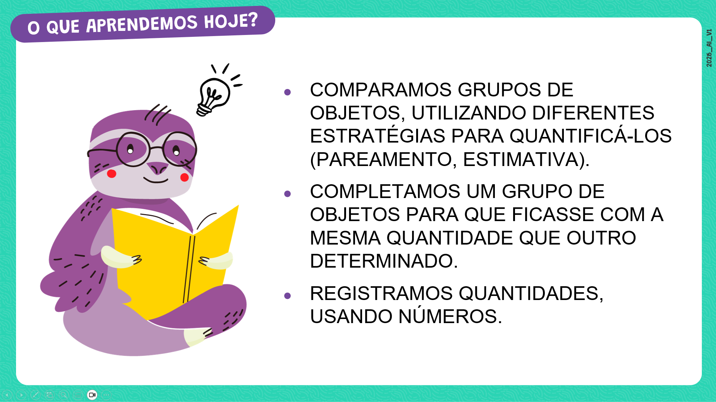
SLIDE 17
Dinâmica de condução: caro professor, antes de ler o slide para os estudantes, promova um momento de reflexão e pergunte:
“Quem gostaria de compartilhar algo que aprendeu na nossa aula de hoje?”
Ouça com atenção as respostas e só então leia os itens apresentados no slide.
Retomar os conteúdos a partir das atividades realizadas é uma forma eficaz de revisitar e consolidar os aprendizados de maneira significativa.
.

